Slide 1





«pseudo-classes کشف قدرت»
فائزه لوخی

Slide 2

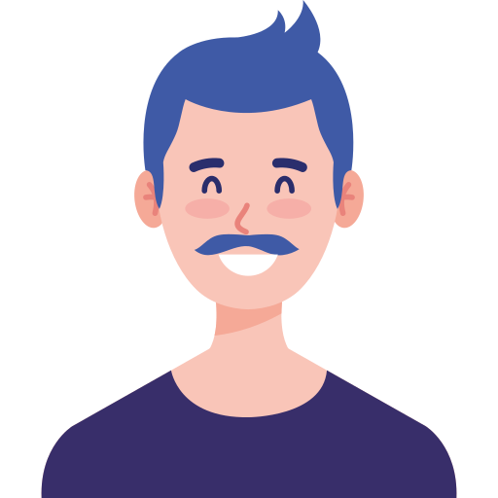



می خوام شمارو با مهمونی < تگ پارتی > آشنا کنم، جایی که باحال ترین شبه کلاس های تگ دور هم جمع شدن تا خودشون رو به دوستدارانشون معرفی کنند.
پس بدون مقدمه بریم برای معرفی اولین شبه کلاس، این شما واین هم اولین شبه کلاسمون:
a
این لینک‌ها کسایی هستن که تازه اومدن تو سایت و هنوز هیچکی بهشون دست نزده. مثلاً "بچه‌ها، ما هنوز بیکاریما، یکی بیاد کلیک کنه رومون."
این شبه‌کلاس برای لینک‌هایی بود که هنوز بازدید نشده بودن.
:link
و اونهایی که قبلاً توسط کاربرا بازدید شده بودن، می‌گفتن "ما رو یادته؟ ما رو قبلاً دیدی!" این شبه‌کلاس برای تغییر استایل لینک‌های بازدید‌شده بود تا مشخص بشه قبلاً استفاده شدن.
: visited
هر وقت کاربری نزدیک لینک‌ها می‌شد، لینک‌ها با استایل‌ خاصی به کاربر پیام می‌دادن "سلام! به ما نگاه کن، ما اینجاییم!" این شبه‌کلاس برای زمانی بود که موس رو لینک نگه داشته بشه.
:hover

Slide 3


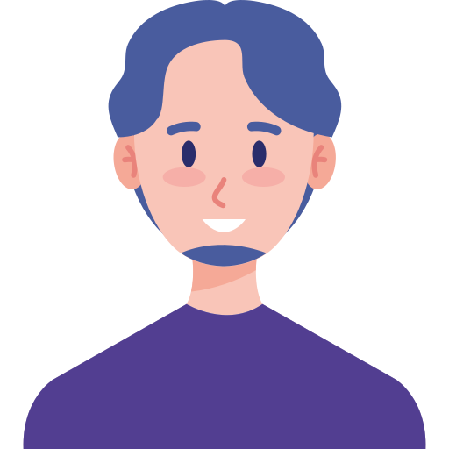
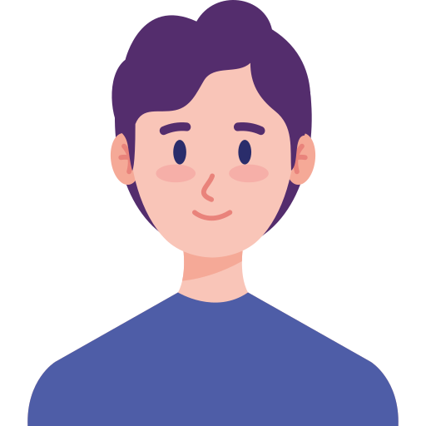

و اونهایی که قبلاً توسط کاربرا بازدید شده بودن، می‌گفتن "ما رو یادته؟ ما رو قبلاً دیدی!" این شبه‌کلاس برای تغییر استایل لینک‌های بازدید‌شده بود تا مشخص بشه قبلاً استفاده شدن.
:active
و آخرین دسته لینک‌ها وقتی که توی فرم‌ها یا بعد از کلیک با کیبورد انتخاب می‌شدن، می‌گفتن "من آماده‌ام، هر چی می‌خوای تایپ کن!" این شبه‌کلاس برای زمانی بود که لینک‌ها توی فوکوس یا انتخاب کیبورد قرار می‌گرفتن.
:focus
حالا میرسیم به قسمتی که این شبه کلاس ها باهم تیم میشن این شما واین معرفی تیم ها:
این لینک از قبل توسط یک مسافر دنیای وب دیده شده. حالا دوباره وقتی که مسافر قلبش رو به آدرسی که قبلاً سفر کرده می‌بره، لینک این‌بار بیشتر از قبل دنبال جلب توجه کاربرش میگرده.
hover
visited

Slide 4




این‌ها لینک‌هایی هستن که وقتی کلیک می‌کنی روشون، همراه با تمرکز کیبورد، یه حالت دارن. مثل وقتی که لینک از همیشه بیشتر تحت توجه قرار می‌گیره.
VIP
focus
active
این لینک‌ها همگی با استایل‌ها و حالت‌های خودشون کمک می‌کنن که تجربه کاربری بهتری داشته باشیم و هر کدوم در موقعیت‌های خاصی می‌درخشند!

